Slide 1


锌产业链概况
报告：杨超（研究所实习生）
指导：傅声霆 所长

Slide 2

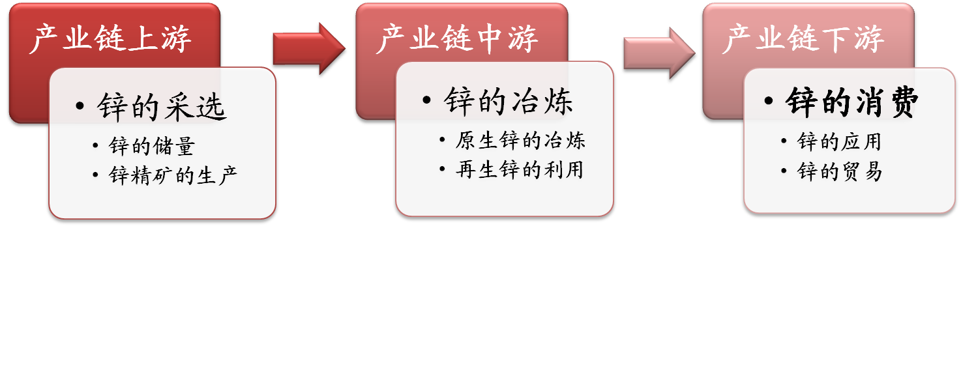
报 告 结 构

Slide 3
一、锌产业链简介
锌产业链的内容
锌产业链的结构
锌产业链的现状
锌及锌行业的特点
锌产业的未来趋势

Slide 4
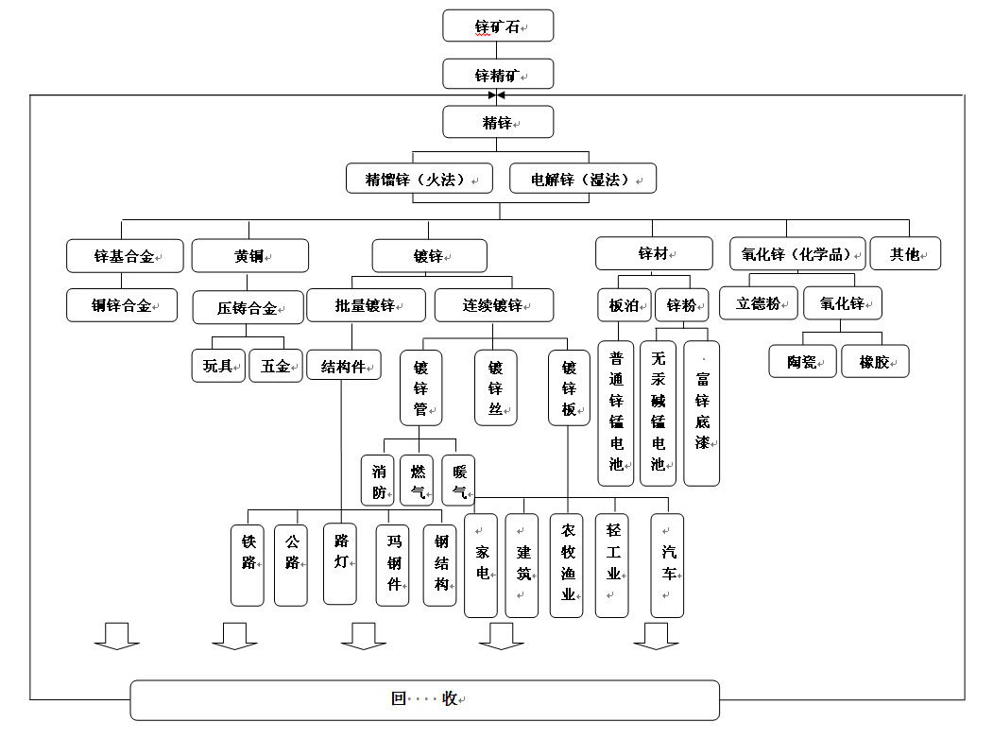
1、锌产业链的内容
上游:矿山企业
中游:冶炼企业
加工企业
下游:消费企业
贸易企业
图1-1：
锌的产业链

Slide 5
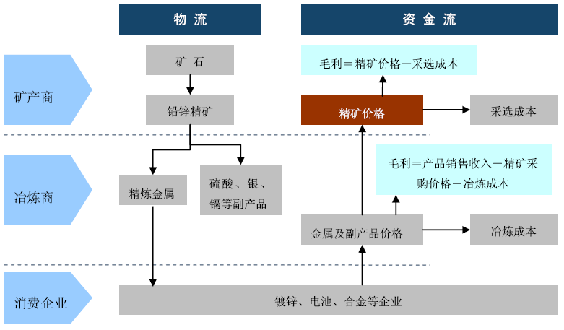
1、锌产业链的内容
图1-2：锌的产业价值链

Slide 6
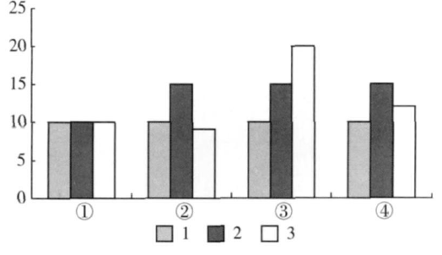
2、锌产业链的结构
1-精矿；
2-精炼产品产量；3-精炼产品消费；
图1-3：
产业链结构
1=2=3：
2>1>3:
3>2>1:
2>3>1:
理想状态
不现实
冶炼过量
依靠出口
冶炼不足
依靠进口
满足消费略有富余

Slide 7
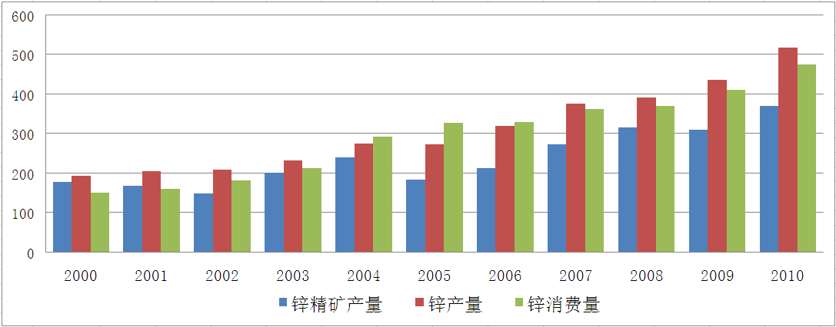
2、锌产业链的结构
精炼产品与下游环节比较协调, 并且符合政策调控控制“两高一资”意向；
矿山产品与精炼能力不协调, 且缺口很大, 需要加大利用海外资源的力度。
图1-3：中国锌产业链结构

Slide 8
3、中国锌产业链的现状
我国锌矿开采量大，未来将面临资源瓶颈问题
锌储量16.8%，锌矿产量30%，静态保证年限11年；
锌冶炼业集中度不高，环境污染严重
锌产量前10位企业总和小于50%;
下游企业竞争剧烈
生产企业小而分散，低水平反复建设，导致行业内恶性竞争，研发力量被严重稀释。

Slide 9
4、锌及锌行业的特点
消费比较集中
约50%左右的锌应用于电镀
低循环性
2009年再生锌占锌消费量的26%，中国为13%左右，远低于铜铅铝等。
中国成为世界锌产业中心
产量：40.46%，消费量：38%；
锌精矿主要进口国；
主要企业跻身世界前列；
引领世界锌冶炼技术创新。
环保以及原料是成本的主体
目前占80%左右。

Slide 10
5、中国锌行业未来趋势
冶炼能力将继续快速增长，2015年达到750万吨左右；
产业结构调整将取得明显进展：布局向资源地区进一步发展；技术进步进一步取得进展；产业集中度将提高，采选冶一体化企业比例上升；
原料不足和环保仍是影响供应的主要因素；
复杂物料的利用将得到明显进步；
锌锭的净进口不可避免。

Slide 11
二、产业链上游——锌资源的种类、分布、利用情况及成本分析
世界锌资源的种类、分布、利用情况
中国锌资源的种类、分布、利用情况
世界和中国锌精矿生产情况及其成本分析

Slide 12
1、世界锌资源的种类、分布
锌的矿物种类较多，主要以硫化物、氧化物状态存在，硫化矿储量远大于氧化矿。世界上最主要的锌矿石是闪锌矿(ZnS)，其含锌量达67%，其它还包括纤维锌矿、菱锌矿、异极矿、硅锌矿、水锌矿。硫化锌矿多为伴生矿，常与铅矿伴生，也有铜锌矿，铜铅锌矿等。
世界已查明的锌资源量19亿多吨,
锌储量2.2亿吨，
基础储量4.6亿吨。
世界锌资源主要分布在
澳大利亚、中国、美国、秘鲁和哈萨克斯坦五国，
其储量占世界储量的58.6%，
基础储量占世界储量基础70.83%。

Slide 13
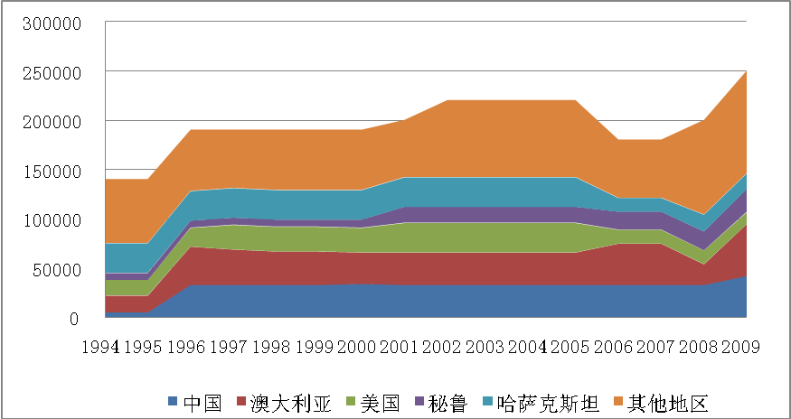
1、世界锌资源的分布
— 16.8%
图 2-1 世界各国锌储量分布图

Slide 14
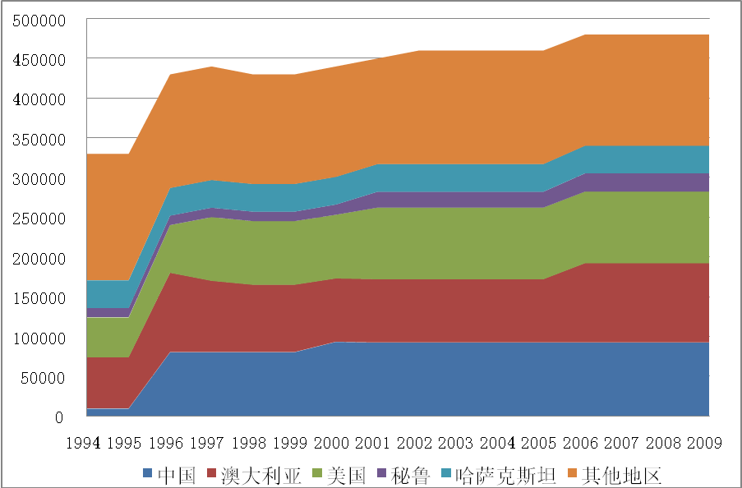
1、世界锌资源的分布
— 19.17%
图 2-2 世界各国锌基础储量分布图

Slide 15
1、世界锌资源的利用
世界锌储量占锌资源量的9.5%，
锌的基础储量占到资源量的25.3%，
全球锌勘查潜力很大。
以2009年矿产锌产量1152.2万吨，2010年1232万吨来计，世界现有锌储量的静态保证年限为13年，
以基础储量计算的锌的静态保证年限为40年。
对基础储量进行勘查升级尚可新增储量。
从现有世界锌生产和消费趋势来看,较长时期内不会出现资源短缺。

Slide 16
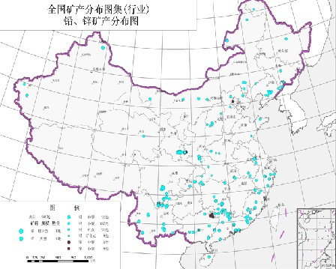
2、中国锌资源的分布和利用
优势资源，总量丰富
居世界第二位，
2009年储量4200万吨，
占世界总量的16.8%，
2009年基础储量9200万吨，占世界总量的19.17%。
锌资源是我国的优势资源，
相对短缺资源
人均储量是世界的85.3%，
人均基础储量97.33%。
储量算静态保证年限为11年，
基础储量算为25年。
锌资源也是相对短缺资源。
图 2-3 中国锌资源分布图

Slide 17
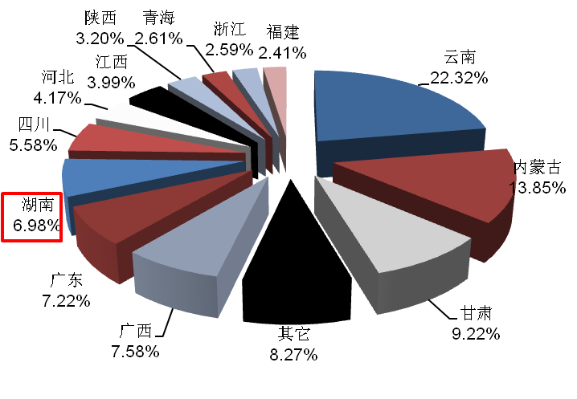
2、中国锌资源的分布和利用
资源广泛，储量集中
云南、内蒙古、甘肃、湖南、广西、广东、四川等省区，合计保有储量占全国总量的70%。
大中型锌矿所占储量比重大，
大中型锌矿187 处，储量占96.2%，
大型锌矿区44 处，储量占76.6。
前五座特大型，储量占四分之一。
中国锌资源的品位属于中等水平，开采损失较大
中国锌矿平均品位为4.49%，锌品位属于中等偏上水平。
图 2-4 中国锌储量分布图
露天开采量很少，主要是坑内开采
坑内开采占90%，露天开采仅占10%，采矿技术相对复杂。

Slide 18
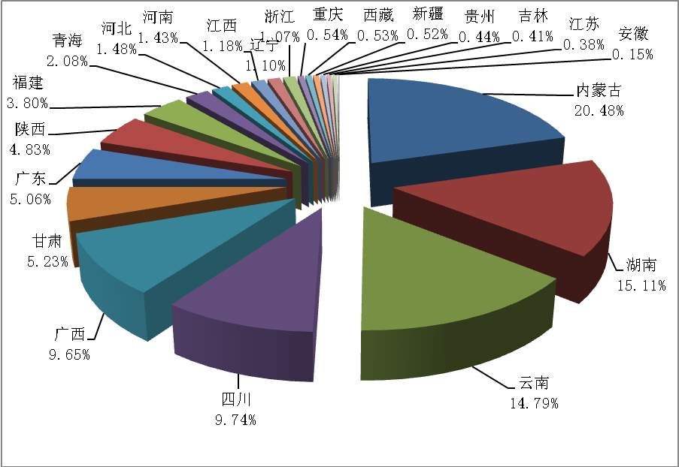
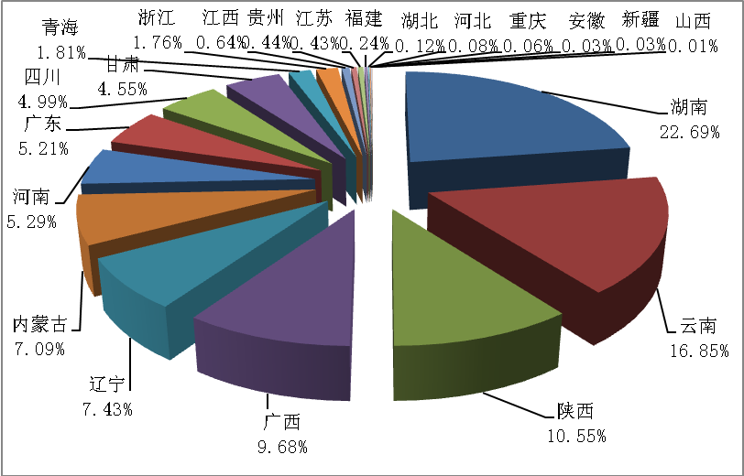
2、中国锌资源的分布和利用
图 2-5 2010年中国各省锌精矿产量
图2-6 2010年中国各省锌产量

Slide 19
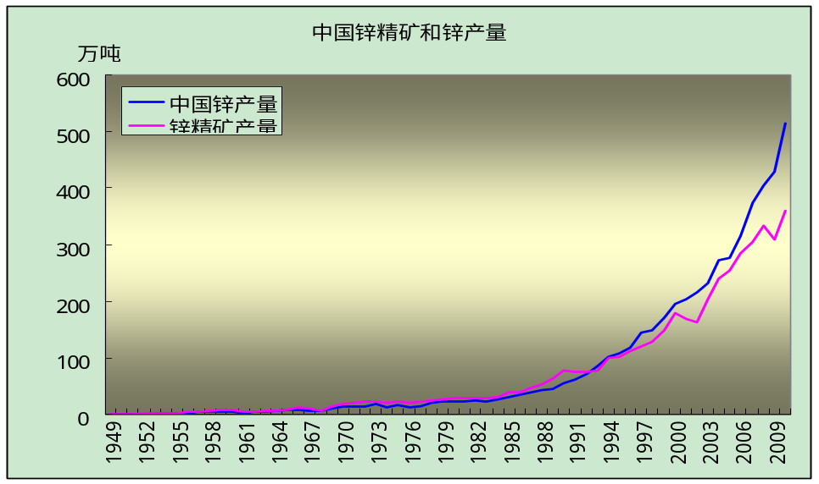
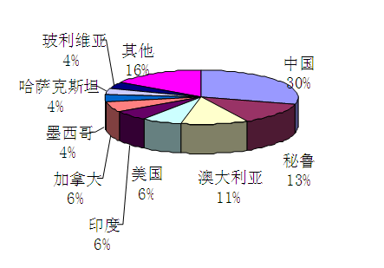
3、世界和中国锌精矿生产情况
图 2-7 中国锌精矿产量
图2-8 世界锌精矿产量比例
2009年世界锌精矿产量385.1万吨。西方国家产量下降，中国是增长的主要力量。
2009年，世界前10大矿山的锌精矿产量在世界总产量中占到33.6%。
世界主要锌矿山有美国的韦伯纳姆矿锌锌矿、澳大利亚的坎宁顿银锌锌矿
、伊萨山锌锌矿、加拿大的红狗锌锌矿等。
世界主要锌精矿生产企业有道朗公司、必和必拓、超达、泰克等。
2009年，世界前10家生产企业锌精矿产量在世界总产量中占到33.6%。

Slide 20
4、锌精矿生产成本分析
成本分析：
矿山生产成本由下列项目构成：
(1)辅助材料费。
(2)燃料及动力费。
(3)生产工人工资。
(4)生产工人工资附加费。
(5)车间经费。包括：
①维持简单再生产所需资金。
②维修费。
③车间管理纲。
(6)企业管理费。
(7)销售费。
(8)税金和利息。

Slide 21
4、锌精矿生产成本分析
采矿固定资产投资：
（矿山月产10000吨矿石，使用期5年，共计产矿石60万吨）
项目 | 费用下限（元/吨矿石） | 费用上限（元/吨矿石）
修路 | 120万/60万=2 | 300万/60万=5
电网 | 225万/60万=3.75 | 225万/60万=3.75
设备库(炸药、柴油，采掘设备） | 450万/60万=7.5 | 450万/60万=7.5
征地费（堆料场、办公室、修路） | 30万×5/60万=2.5 | 75万×5/60万=6.25
其他 | 300万/60万=5 | 450万/60=7.5
合计 | 20.75 | 30

Slide 22
4、锌精矿生产成本分析
选矿固定资产投资：
（矿山月产10000吨矿石，使用期5年，共计产矿石60万吨，铅品位2%，锌品位4.5%）
项目 | 费用下限（元/吨矿石） | 费用上限（元/吨矿石）
征地费（尾矿库、厂房） | 225万/60万=3.75 | 300万/60万=5
厂房建造装修 | 300万/60万=5 | 420万/60万=7
设备（发电机、抽水机等） | 480万/60万=8 | 525万/60万=8.75
通水 | 30万/60万=0.5 | 75万/60万=1.25
通电 | 270万/60万=4.5 | 300万/60万=5
道路 | 30万/60万=0.5 | 75万/60万=1.25
审批公关 | 60万/60万=1 | 60万/60万=1
其他 | 540万/60万=9 | 600万/60万=10
合计 | 32.25 | 39.25

Slide 23
4、锌精矿生产成本分析
采选过程成本：
（矿山共计产矿石60万吨，铅品位2%，锌品位4.5%）
项目 | 费用下限（元/吨矿石） | 费用上限（元/吨矿石）
勘探设计采矿 其中能耗 | (120) （10） | (180) （15）
其中损失率10% | 120/0.9=133 | 180/0.9=200
资源税 | 10 | 20
合计 | 143 | 220
运费（矿山到选厂） | 75 | 75
选矿 | (60) | (60)
回收率87% | 60/0.87=68.9 | 60/0.87=68.9
合计 | 143.9 | 143.9
其他（工资，管理费等） | 100 | 100
固定资产（前两个表） | 60 | 70
总合计 | 446.9 | 533.9

Slide 24
4、锌精矿生产成本分析
采选后收益：
（矿山共计产矿石60万吨，铅品位2%，锌品位4.5%）
项目 | 费用下限（元/吨矿石） | 费用上限（元/吨矿石）
铅精矿 | 14750×0.02/0.6=492 | 14850×0.02/0.6=495
锌精矿 | 11750×0.045/0.5=1057.5 | 12250×0.045/0.5=1102.5
资源补偿费（2%） | -30.99 | -31.95
尾矿等其他收入 | 20 | 50
成本 | -446 | -533
利润 | 1092.51 | 1082.55
毛利润：(1092+30.99+10)/(1057.5+492)=73.12%

Slide 25
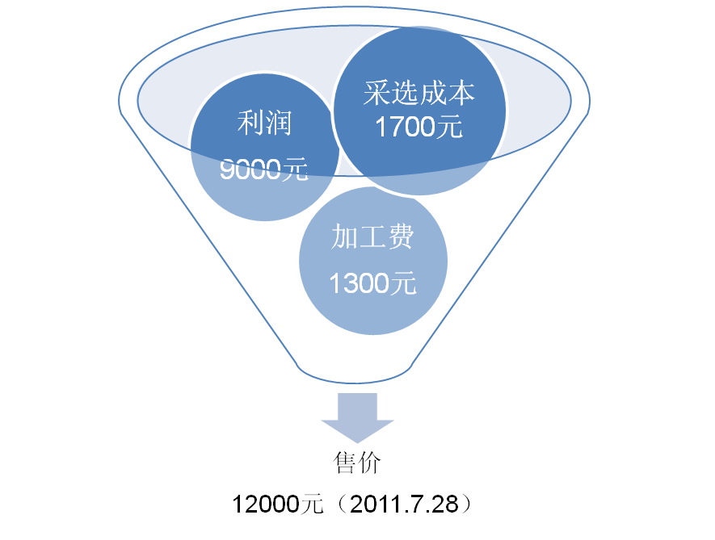
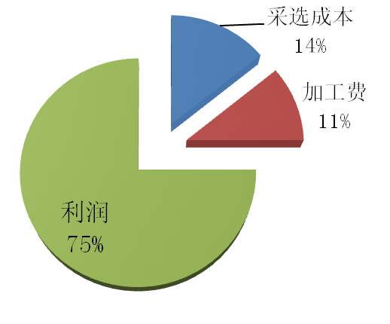
4、锌精矿生产成本分析
图2-9 锌精矿生产成本
图2-10 锌精矿生产成本比例

Slide 26
三、产业链中游
——锌冶炼流程及成本分析
原生锌湿法冶炼的工艺发展及成本分析
原生锌火法冶炼的工艺发展及成本分析
再生锌的提取工艺简介
锌的冶炼新工艺以及各种冶炼工艺比较及前景分析
世界和中国的锌冶炼厂简介

Slide 27
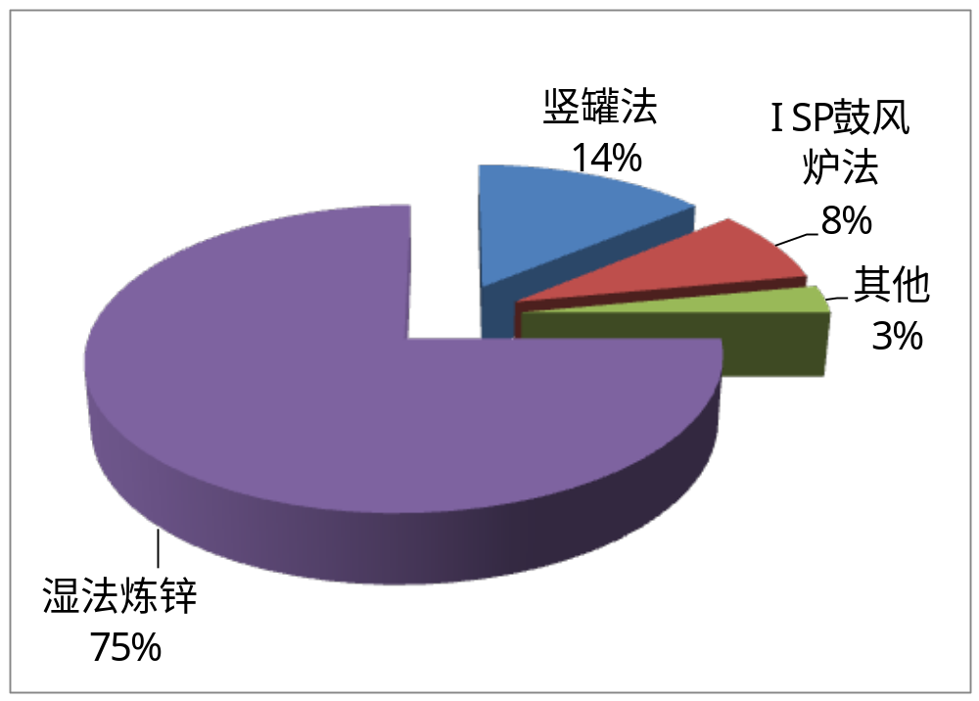
1 、冶炼技术总述
图3-1 中国原生锌冶炼技术比例
我国锌冶炼再生锌占13%，原生锌占87%;
我国原生锌冶炼湿法占75%;
竖罐法占14%;ISP鼓风炉法占8%；
其他方法占3%。

Slide 28
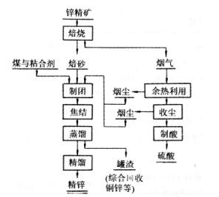
2 、竖罐炼锌法
传统炼锌工艺,它是一种用焦炭作还原剂把锌精矿还原为粗锌的方法。
优点：
对原料适应能力强, 还可处理含氟、铝和锑较高的原料和二次物料,产品灵活性大,锌质量可达99.99% ,还可以直接生产氧化锌和锌粉,总回收率大于95 % ,投资低于湿法，人工成本较低
缺点：
单台设备的最大生产能力仅21～22t/ d ,生产能力低,焙烧烟尘要处理,还要进一步脱铅、镉、硫,能耗高,需要特殊的耐火材料。
该法属于即将淘汰的方法。
图3-2 竖罐炼锌法流程

Slide 29
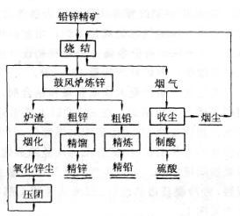
3 、ISP密闭鼓风炉熔炼法
一种用焦炭作还原剂把锌精矿还原为粗锌的方法。
优点：
适合处理铅锌混合精矿,各种含铅锌的二次物料,对于难处理的铅锌矿,具有较高的总回收率。
缺点：
返粉制备复杂(返粉率高达80%) ,鼓风炉操作严格,冷凝器要定期清理,作业环境差,烧结过程的SO₂和粉尘使低空造成污染,不利于环境保护。
只在发展中国家有一定的竞争力。
图3-3 ISP鼓风炉熔炼法流程

Slide 30
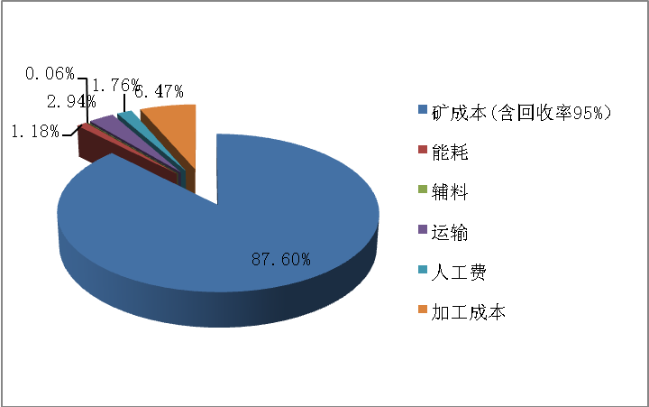
3 、ISP密闭鼓风炉熔炼法成本分析
总成本：
 | 区间下沿 | 上沿
矿成本（含回收率94%） | 12532 | 13210
能耗 | 3420 | 3800
辅料 | 10 | 10
运输 | 200 | 500
人工费 | 100 | 160
损耗、折旧等 | 1300 | 1470
合计 | 17562 | 19140
单位：元/吨
图3-4 ISP鼓风炉熔炼法成本比例图
能源成本：
ISP工艺中，能耗最主要的成本来自是冶金焦炭，每吨消耗冶金焦炭1800-1900kg，冶金焦炭价格1900-2000元/吨，每吨锌耗焦炭3420-3800元。合计能源成本3420-3800元左右每吨锌。
表3-1 ISP鼓风炉熔炼法
成本核算表

Slide 31
3 、ISP密闭鼓风炉熔炼法收益分析
收益：
 | 成本 | 售价 | 产量
硫酸 | 300 | 700 | 铅锌总产量的70%
白银 | 180万 | 760万 | -
镉 | 16000 | 51000 | -
锗 | 410万 | 700万
铟 | 100万 | 472万 | -
铋 | 4万 | 13.5万
黄金 | 1.2亿 | 3.3亿 | -
单位：元/吨
收益：
1，加工费：1300-1470；
2，锌的销售收益；
3，副产品
表3-2 ISP鼓风炉熔炼法
收益核算表
ZnS -H₂SO₄ -硫酸 PbS -H₂SO₄ -硫酸
65/97 98 96.344 207/239 98 96.344

Slide 32
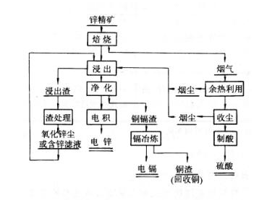
4 、常规浸出法
优点：
较好地满足了环境保护的要求,劳动条件好,金属浸出率高,产品质量高,易于实现大型化、自动化。
缺点：
相对于其他湿法，锌、镉等有价金属浸出率低,挥发窑维修工作量大,耐火材料消耗高,作业环境差,贵金属难回收。
图3-5 常规浸出法流程

Slide 33
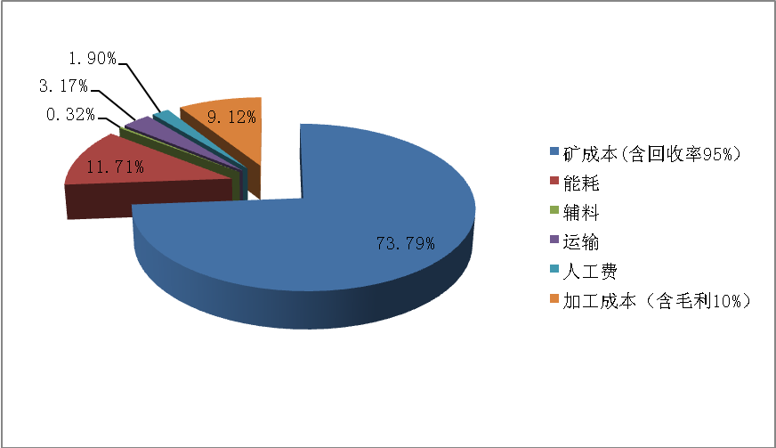
4 、常规浸出法成本分析
总成本：
 | 区间下沿 | 上沿
矿成本（含回收率93%） | 12532 | 13210
能耗 | 2137 | 2672
辅料 | 50 | 50
运输 | 200 | 500
人工费 | 100 | 150
维修、耗材、折旧等 | 2000 | 2400
合计： | 16807 | 19000
单位：元/吨
图3-6 常规浸出法成本比例图
能源成本：
湿法中，能耗最主要的成本来自是电，每吨消耗电3100度，电流效率87%，实际耗电3563度，每度电0.6-0.75元，则能源成本2137-2672左右每吨锌。
表3-3 常规浸出法成本核算表

Slide 34
4 、常规浸出法收益分析
收益：
 | 成本 | 售价 | 产量
硫酸 | 300 | 700 | 铅锌总产量的70%
白银 | 180万 | 760万 | -
镉 | 16000 | 51000 | -
锗 | 410万 | 700万
铟 | 100万 | 472万 | -
铋 | 4万 | 13.5万
黄金 | 1.2亿 | 3.3亿 | -
单位：元/吨
收益：
1，加工费：1300-1470；
2，锌的销售收益；
3，副产品
表3-4 常规浸出法收益核算表

Slide 35
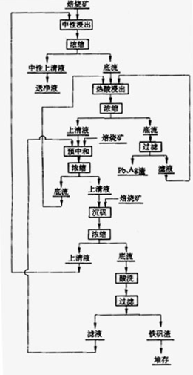
5 、热酸浸出法
优点：
浸出率高,可获得含锌较低的铁渣和铅银相对富积的铅银渣。
缺点：
铁矾渣含有少量的锌、铅、镉、砷、铜等可溶离子,易造成环境污染,需要防腐、防渗透的渣场堆放。
图3-7 热酸浸出法流程

Slide 36
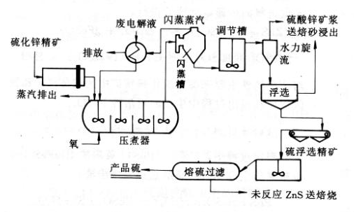
6 、氧压浸出法
图3-8 氧压浸出法流程
优点：
直接从锌精矿中回收元素硫,便于贮存销售,可彻底解决因硫酸销售问题而影响锌冶炼正常生产的状况。
缺点：
原料的适应性比较差，设备的可靠性不高，, 对于高压设备价格高、投资大。

Slide 37
7 、各种冶炼工艺比较
名称 | 时间 | 优点 | 缺点 | 企业 | 指标 | 应用前景
竖罐炼锌法 | 1930年 | 原料适应性强，灵活性大，投资低 | 生产能力低，需要处理烟尘，工作环境差 | 葫芦岛锌厂 | 成本高，纯度低 | 即将淘汰
帝国熔炼法 | 1950年发明并应用 | 对原料适应性强，耗能小，加工成本低 | 投资大，环境问题较突出，纯度低 | 韶冶、白银三冶、葫芦岛、东岭 | 成本低，纯度低 | 发达国家已关闭，发展中国家有一定的竞争力
电炉法 | 1930年 | 环保，纯度高 | 耗能高、单产低 | 地方小厂 | 纯度高，受电价影响 | 应用前途不大
常压浸出法 | 1916年 | 工艺过程连续稳定，设备使用寿命长，对原料的适应性大，制酸后尾气符合环保要求，烟尘率低，锌直收率高，不需要增添设备就可以回收原料中的锌，能处理低品位锌精矿 | 相对于其他湿法，锌、镉等有价金属浸出率低,挥发窑维修工作量大,耐火材料消耗高,作业环境差,贵金属难回收。 | 株冶以及大多数工厂 | 成本中等 | 有应用前途，需改进
热酸浸出法 | 1960年代 | 浸出率高,可获得含锌较低的铁渣和铅银相对富积的铅银渣。 | 铁矾渣含有少量的锌、铅、镉、砷、铜等可溶离子,易造成环境污染,需防腐、防渗透渣场堆放。 | 西北锌锌冶炼厂 | 成本较低 | 有待推广
氧压浸出法 | 1980年年代 | 直接从锌精矿中回收元素硫,便于贮存销售,可彻底解决因硫酸销售问题而影响锌冶炼正常生产状况。 | 对原料的适应性和设备的可靠性问题, 对于高压设备价格高、投资大 | 云冶 | 成本较低 | 有待推广

Slide 38
8 、再生锌的冶炼
我国再生锌的处理工艺分火法和湿法两种, 以火法为主。处理锌含量较高的废金属杂料的方法有还原蒸馏法、湿法、熔析熔炼法等。
处理含锌量较低的钢厂烟尘等主要用回转窑、平窑等工艺先生产氧化锌, 再进一步处理。
主要冶炼方法
横罐蒸馏法处理富锌废料
主要使用，小型企业使用，产品纯度较低。
真空蒸馏法
大型镀锌钢厂使用，产品纯度比较高。
湿法工艺
锌渣——可溶阳极电解工艺,锌灰——浸出-净化-电沉积工艺。目前的主要技术发展方向。

Slide 39
9、世界主要锌冶炼厂
Onsan
Zhuzhou
3,4%
Chanderiya EL
3,6%
3,1%
San Juan de Nieva
Trail
3,9%
Kokkola
2,3%
2,6%
Sukpo
2,0%
Valleyfield
2,0%
Balen
1,8%
Cajamarquilla
1,8%
Other
73,5%
图3-9 世界主要精锌生产公司

Slide 40
10、中国主要锌冶炼厂
名称 | 位置 | 产能 | 产品 | 评价
株冶集团 | 湖南株洲 | 50万吨 | “火炬” | 中国最大铅锌生产企业
葫芦岛有色 | 辽宁葫芦岛 | 39万吨 | “葫锌” | 中国最大火法锌企
中金岭南 | 广东韶关 | 30万吨 | “南华” | 中国最早的上市锌企
东岭集团 | 陕西宝鸡 | 23万吨 | “东岭” | 中国最大民营锌企
白银有色 | 甘肃白银 | 17万吨 | “白银”
豫光金铅 | 河南安阳 | 26万吨 | “豫光”
水口山有色 | 湖南衡阳 | 8万吨 | “水口山” | 中国最早的锌企
驰宏锌锗 | 云南曲靖 | 18万吨 | “金沙” | 中国资源自给率最高的铅企
表3-5 中国主要铅冶炼厂

Slide 41
四、产业链下游
——锌的消费和贸易
锌的应用和消费及主要领域
锌的贸易

Slide 42
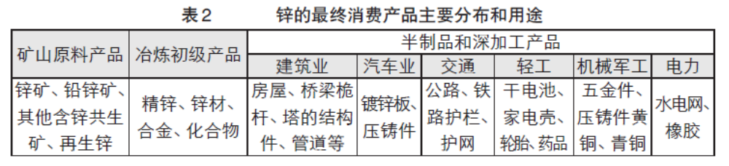
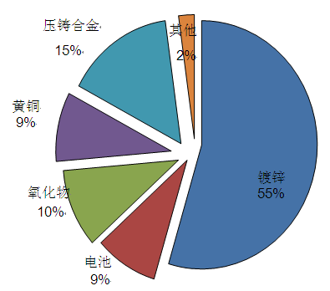
1、锌的应用和消费及主要领域
表4-1 锌的最终消费产品的主要分布和用途
图4-1 锌的主要应用领域及百分比

Slide 43
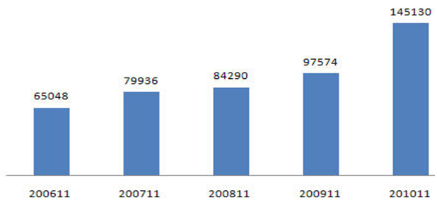
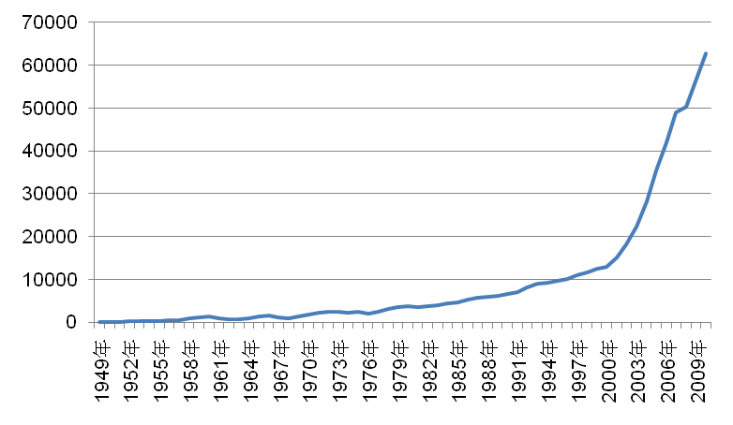
1、锌的应用和消费及主要领域
图4-2
中国房屋开工面积
图4-3
中国历年钢产量

Slide 44
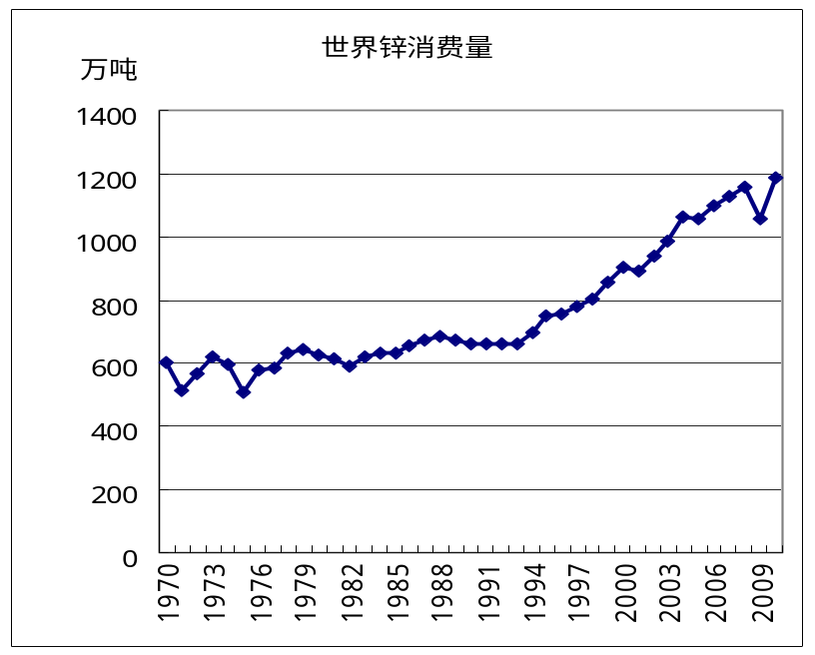
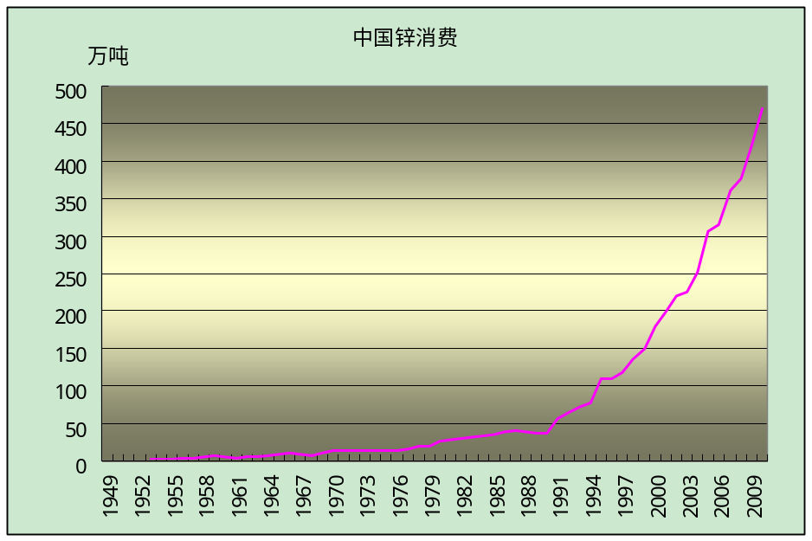
1、锌的应用和消费
图4-4 世界锌的消费量
图4-5 中国锌的消费量

Slide 45
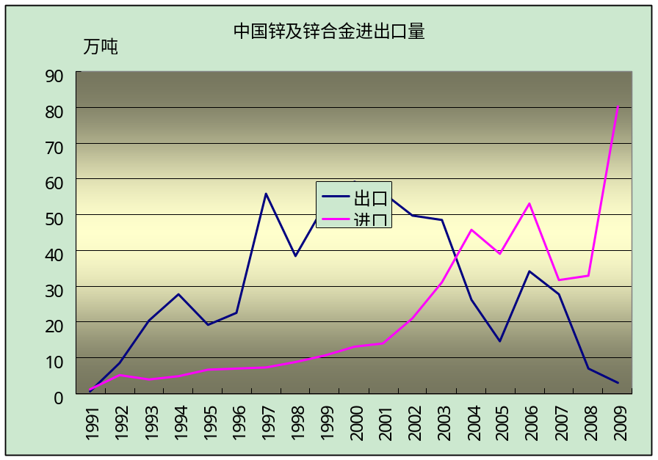
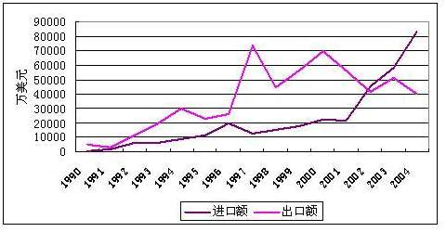
3、锌的贸易
图 4-6 中国锌进出口贸易量
图 4-7中国锌进出口贸易额

Slide 46
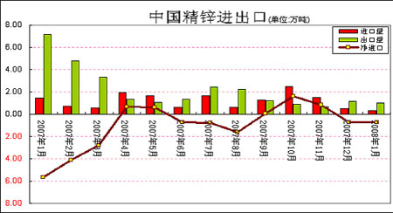
3、锌的贸易
图4-8 中国锌净出口量
我国锌贸易的总体趋势是进口越来越多，出口由于国家政策以及国内劳动力的原因将减少，并且供需平衡的趋向平衡偏紧。但是在2010年，由于进口精矿的加工费较低导致冶炼企业减少了国外锌精矿的进口，改为使用国内锌精矿，并且这几年锌锌行业的产能大幅扩张，因此，进口精锌可能会在近两年有反复，但是锌精矿会继续增长。

Slide 47
4，锌的未来
1，镀锌板快速增长，无可取代；
2，锌锰电池、锌银电池、镁锌铁氧体、镍锌铁氧体等技术快速发展；
3，锌有利于人体健康。
4，湿法冶炼普及，环境比较好。
前景非常看好

Slide 48

方方正正做人，实实在在做事
Thank You !
方正期货有限责任公司
湖南省长沙市芙蓉中路一段372号方正证券大厦四楼 410008
4thFloor, Founder Building,No.372 FuRong Middle Road, Changsha City, Hunan 410008,P.R.China.
Tel: +86 731 84312738
Fax: +86 731 84318087

